Slide 1

Projeto Integrador Sprint C 3DA_02
Membros:
1190624 Gonçalo Monteiro
1190797 Lara Domingos
1190818 Luís Carlos
1190825 Luís Costa

Slide 2
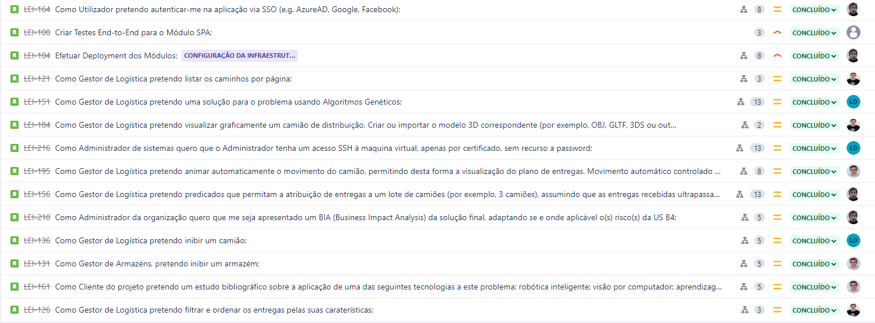

Use Cases a desenvolver

Slide 3
Processo de Desenvolvimento adotado e Planeamento
Metodologia ágil;
Scrum Framework;
Domain Driven Design (DDD);
Análise e Design;
Test-Driven Development;

Slide 4


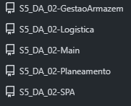
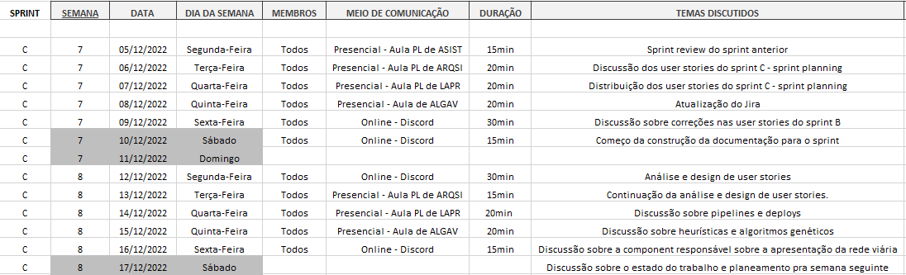
Metodologia de Trabalho em Equipa e Estratégia de Resolução de Conflitos:
Sistema de controle de versões;
Uso do Jira para controlo de Use Cases;
Uso da Scrum Framework;
Comunicação diária por Discord e presencialmente aquando de dias de aulas;

Slide 5
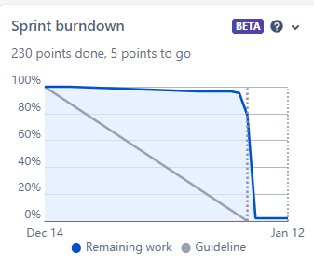
Sprint Review
Ocorreu uma grande melhoria na organização do backlog;
Registo regular das horas de trabalho, mas não registado corretamente o final de tarefas (Sprint burndown);
Planeamento de horas para cada tarefa acabou como não ideal;
Necessidade futura de criar deadlines mais exigentes;
Boa comunicação e apoio entre membros;
Aquisição de novos conhecimentos;

Slide 6

“TurnKey”
Deployment;
Demonstração ao Cliente;

